Slide 1
Проект Telegram Bot API Резника Максима и Рыжова Данилы

Slide 2
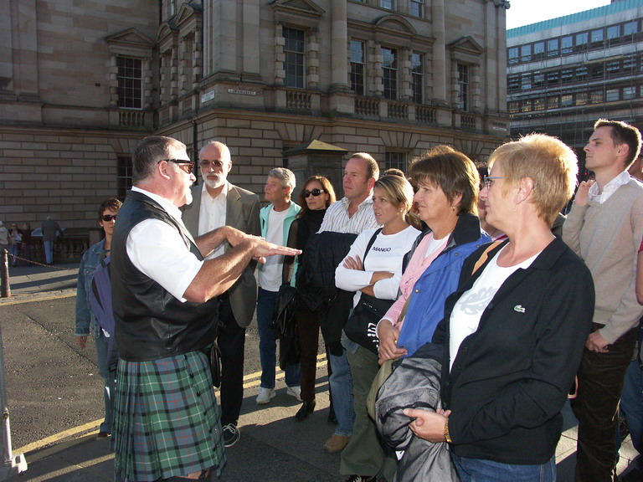

Бот-Экскурсовод
Бот, специализированный на поиске необходимых пользователю организаций в заданной окрестности. Даёт понять, где находиться нужное заведение, расстояние до него, информацию о нём.

Slide 3
Немного о иерархии кода…
Функции взаимодействующие с пользователем: address, organization, choose, city, org,
Второстепенные функции: coords, diss…
Главная функция main
User_data
И технологии…

Slide 4
Итоги:
Отличная практика для нас
Бесподобная, необходимая миру программа(бот)
Возможности развития:
Новая информация об организациях
Новые возможности бота

Slide 5
Разделение обязанностей:
Резник Максим:
Реализация, отвечающих за вывод информации, фотографий организации и главной функций, презентация, разнообразные доработки(всего понемногу)
Данила Рыжов:
Идея проекта, реализация функций диалога с пользователем, иерархия кода и также всего понемногу

